Slide 1

第15章 FastAPI框架开发看图猜成语微信小程序

Slide 2

微信小程序，实现了应用“触手可及”的梦想，开发者可以快速地开发出一个小程序，用户扫一扫或搜一下即可打开应用。小程序可以在微信内被便捷地获取和传播，同时具有出色的使用体验。本章将使用Python Flask框架为小程序提供API接口，开发一款寓教于乐的小程序——看图猜成语。

Slide 3

15.1 需求分析

Slide 4
为了满足用户看图来猜成语的需求，本系统应该具备以下功能。
具备小程序授权登录功能，用户通过授权后才能参与游戏。
具备显示当前关卡功能。
具备显示用户信息功能，包括用户头像等。
具备答题功能，用户可从备选信息中选择4个字作为答案。
具备判卷功能，用户填写答案后，提示正确或错误信息。
具备自动下一题功能，用户通过本题后，自动进入下一题。如果全部通过，则显示通关信息。
具备排行榜功能，用户通关后可以查看比赛排名。
具备分享好友功能，用户可以将小程序分享至朋友圈或分享给好友。

Slide 5
15.2 系统功能设计

Slide 6
系统功能结构
系统业务流程
系统预览

Slide 7
首先，用户需要在微信中授权登录看图猜成语小程序，然后进入开始页面。在开始页面中，用户单击“开始挑战”按钮，可进入答题界面。在答题页面，用户需要根据图片从18个字的备选项中选出4个字组成成语。如果答案正确，则进入下一关。如果答案错误，则提示错误信息。此外，用户还可以查看排行榜和分享给好友等功能。

Slide 8
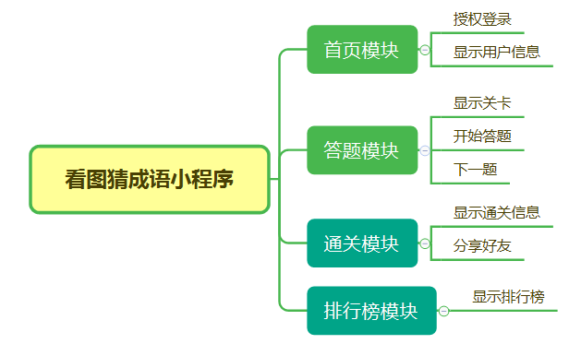
系统功能结构

Slide 9
看图猜成语小程序的主要功能就是用户参与猜成语游戏。游戏开始之前，需要用户先授权登录小程序。授权以后，开始答题。如果答案正确，则进入下一题，否则提示错误信息。系统会自动记录用户已经通过的关卡，如果用户通过全部关卡，则显示通关信息。

Slide 10
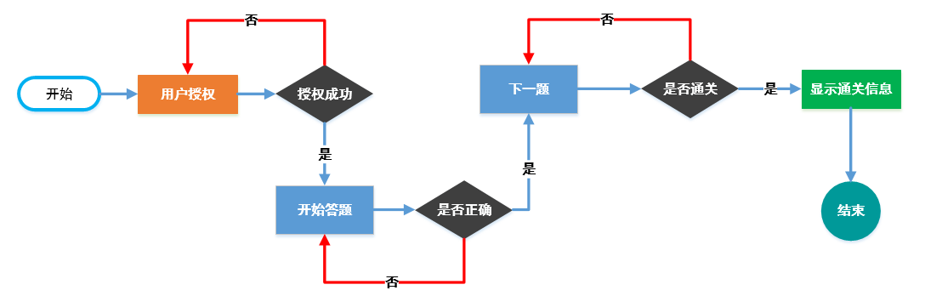
业务流程图

Slide 11
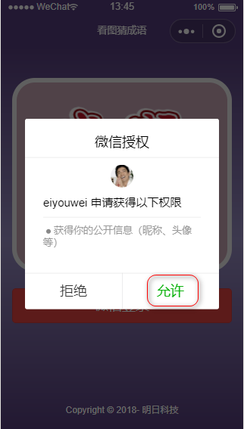
微信授权

Slide 12
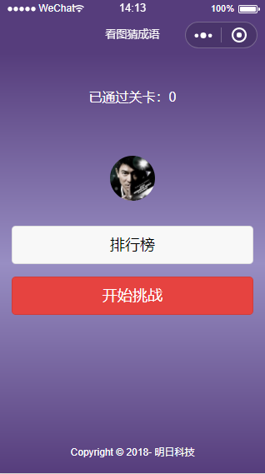
游戏首页

Slide 13
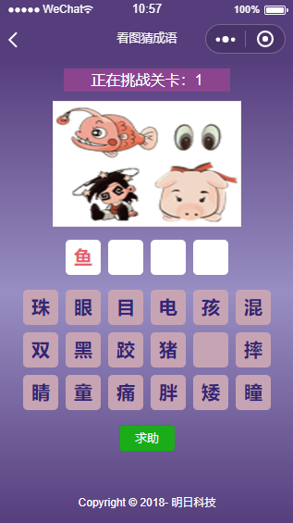
答题页面

Slide 14
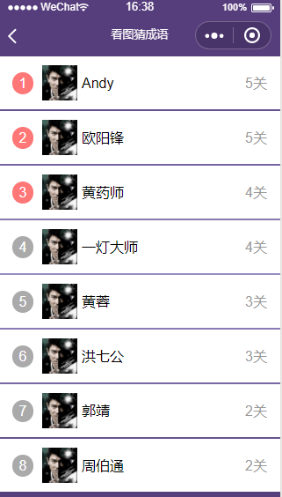
排行榜页面

Slide 15
15.3 系统开发必备

Slide 16
系统开发环境
文件夹组织结构

Slide 17
本系统的软件开发及运行环境具体如下。
操作系统：Windows 7及以上。
虚拟环境：VirtualEnv。
数据库：PyMySQL驱动+ MySQL。
开发工具：微信开发者工具+PyCharm等。
Python Web框架：FastAPI。
接口调试工具：Postman。

Slide 18
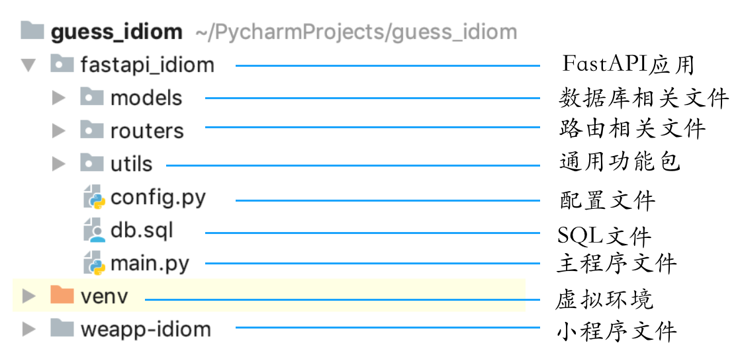
文件夹组织结构

Slide 19
15.4 数据库设计

Slide 20
数据库概要说明
数据表模型
模型对象方法

Slide 21
本项目采用MySQL数据库，数据库名称为idiom。在小程序中涉及用户信息和题目信息，所以在idiom数据库下包含user和game两张数据表。
user表：存储用户信息，包括用户昵称、头像和排名等。
game表：存储题目信息，包括图片、答案和备选项等。

Slide 22
15.5 小程序开发必备

Slide 23
注册小程序
小程序信息完善及开发前准备
下载微信开发工具

Slide 24
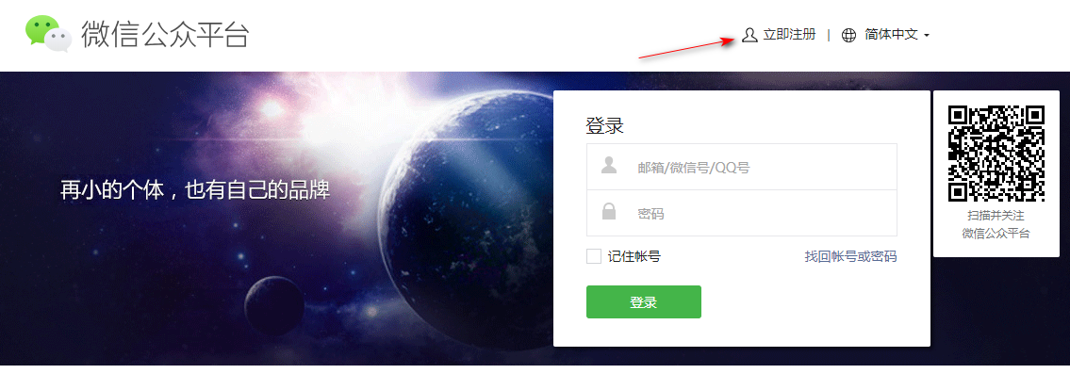
注册小程序

Slide 25
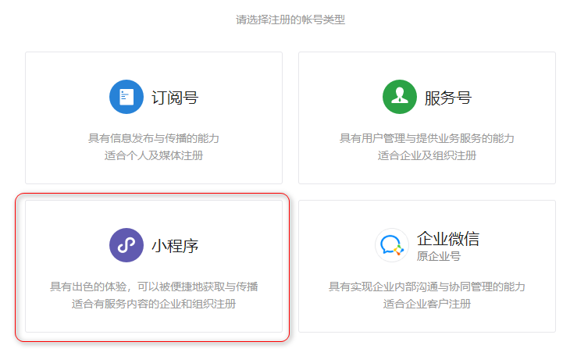
选择小程序

Slide 26
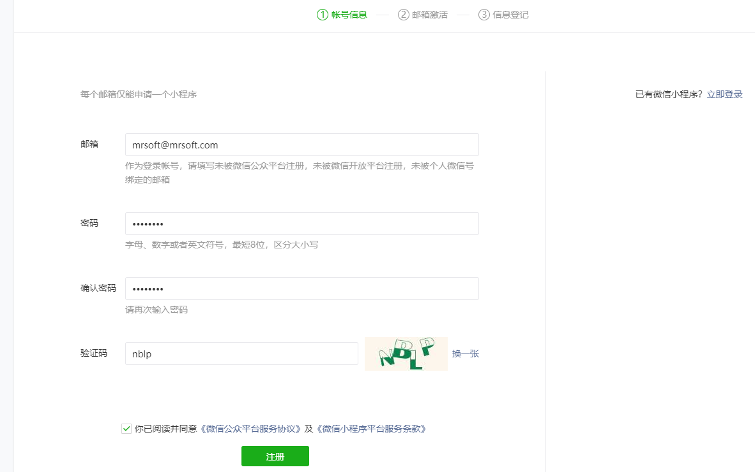
注册小程序

Slide 27
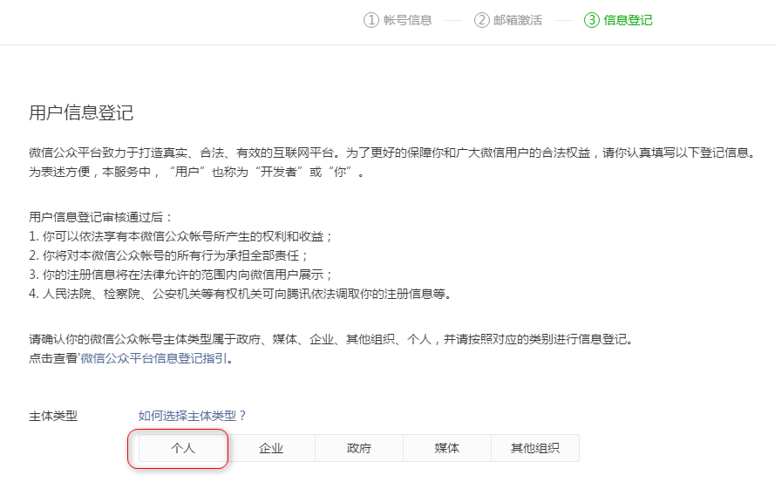
填写主体信息

Slide 28
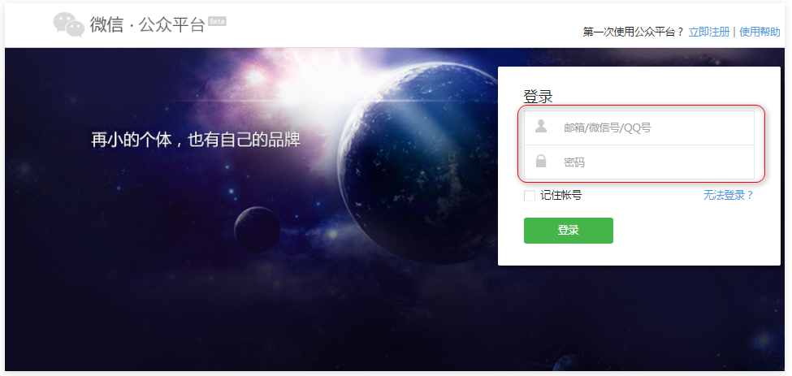
登录小程序管理平台

Slide 29
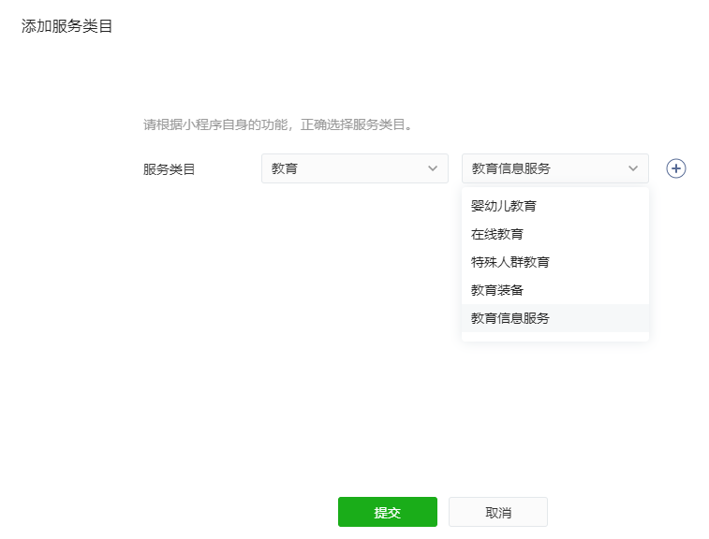
添加服务类目

Slide 30
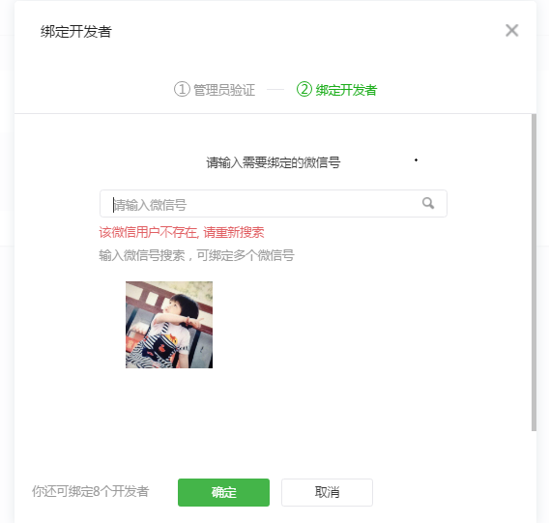
绑定开发者

Slide 31
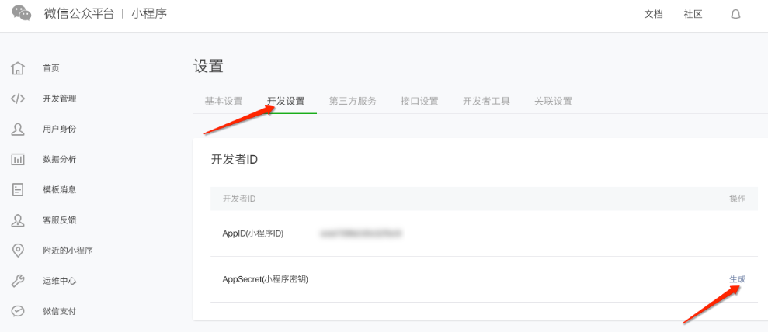
获取AppID和AppSecret

Slide 32
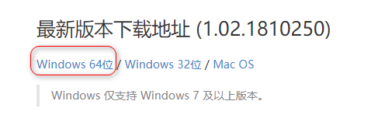
下载微信开发者工具

Slide 33
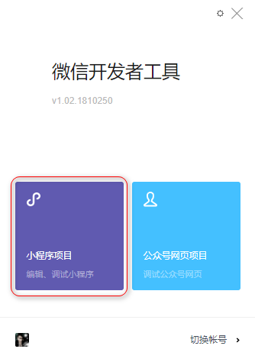
选择微信小程序

Slide 34
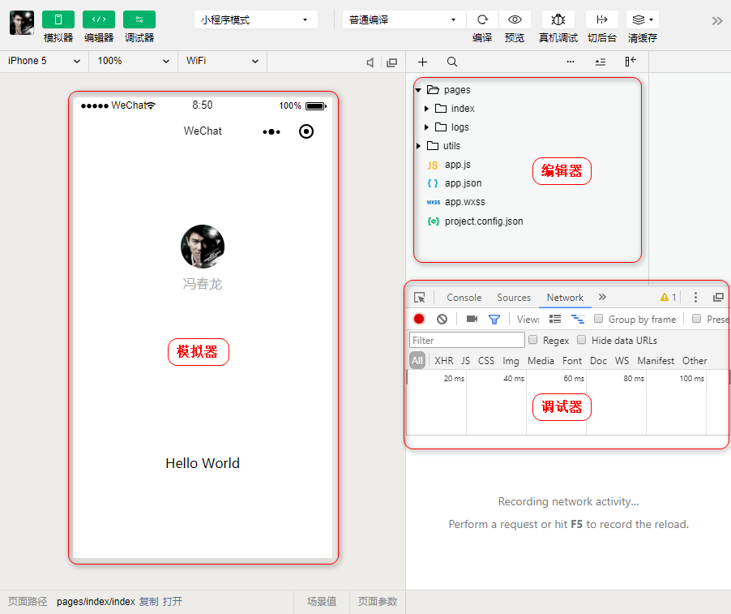
开发者工具面板

Slide 35
15.6 首页登录授权模块设计

Slide 36
首页登录授权模块概述
首页页面设计
登录授权接口实现

Slide 37
打开看图猜成语小程序，首先进入的页面是小程序的首页。首页的作用不仅仅是对小程序的总体概述，更重要的是获取用户信息。我们需要判断该用户是否登录过看图猜成语小程 序，如果是首次登录，那么需要用户授权用户信息。用户同意授权后，通过API接口将用户信息存入数据库中。

Slide 38
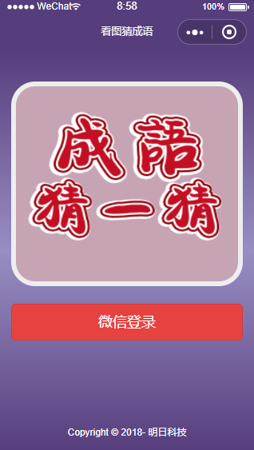
小程序首页

Slide 39
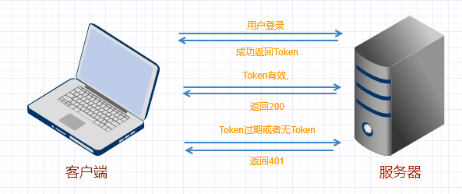
Token验证流程

Slide 40
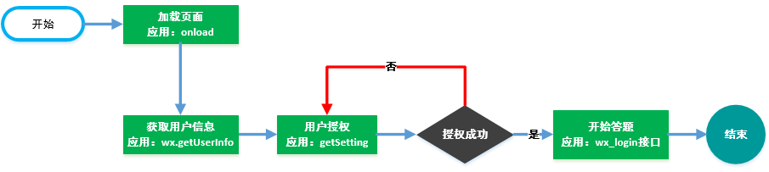
首页模块流程图

Slide 41
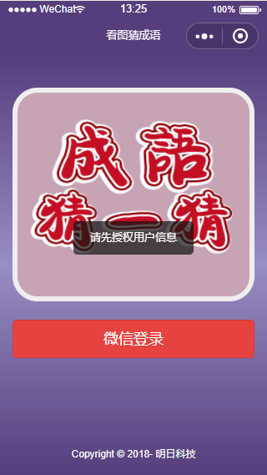
提示授权登录

Slide 42
微信授权提示框

Slide 43
授权后的游戏首页效果

Slide 44
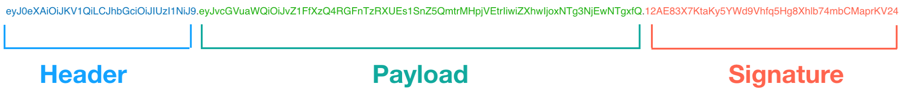
JWT Token数据

Slide 45
15.7 答题模块设计

Slide 46
答题模块概述
答题页面设计
答题接口实现

Slide 47
答题页面主要有如下4个部分。
关卡：显示用户当前正在挑战的关卡。
图片：显示成语题目图片。
答案：显示4字成语输入框。
备选项：显示18个字的备选项，其中包括4个字的正确答案选项。

Slide 48
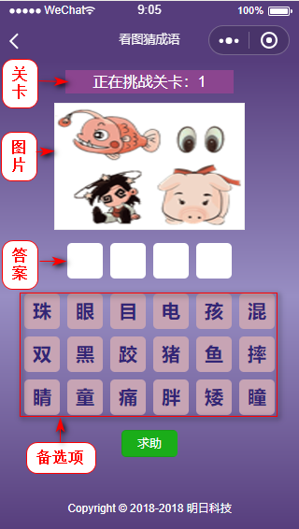
答题页面

Slide 49
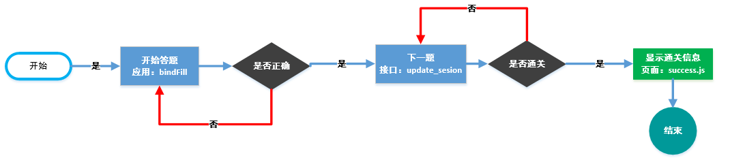
答题模块

Slide 50
选择选项

Slide 51
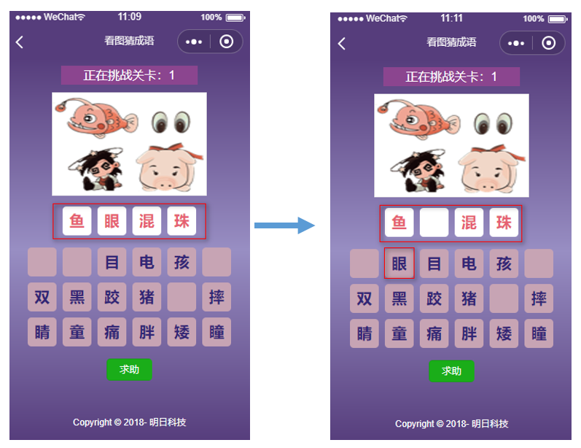
删除错误选项

Slide 52
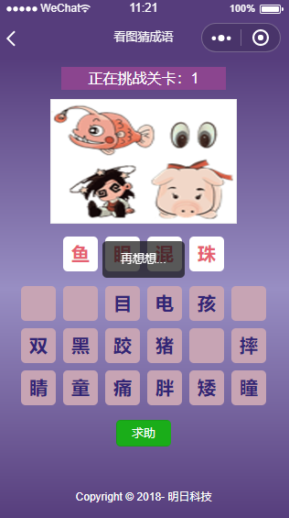
答案错误效果

Slide 53
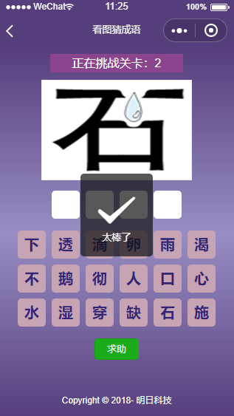
答案正确效果

Slide 54
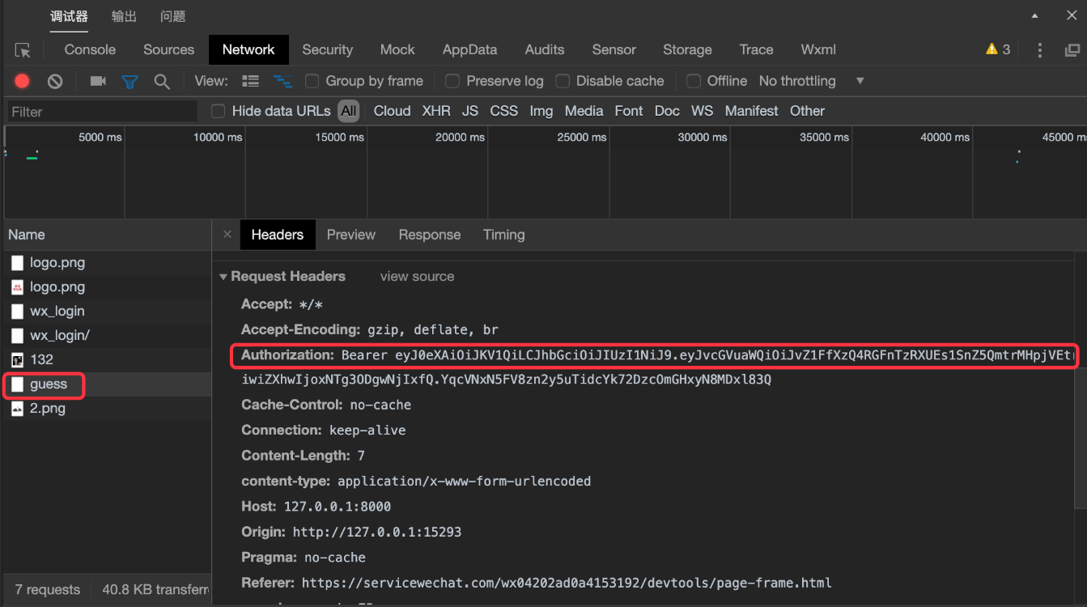
微信开发者工具查看Token

Slide 55
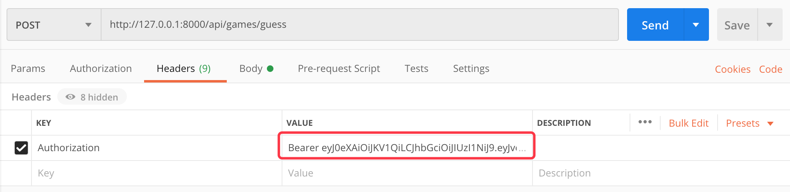
设置Headers

Slide 56
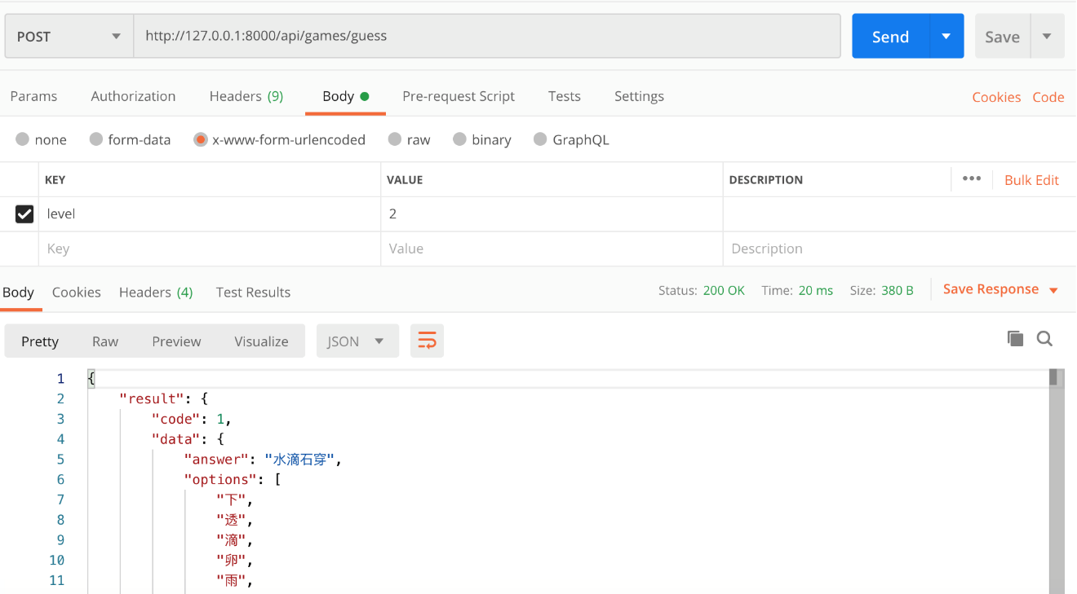
发送请求信息

Slide 57
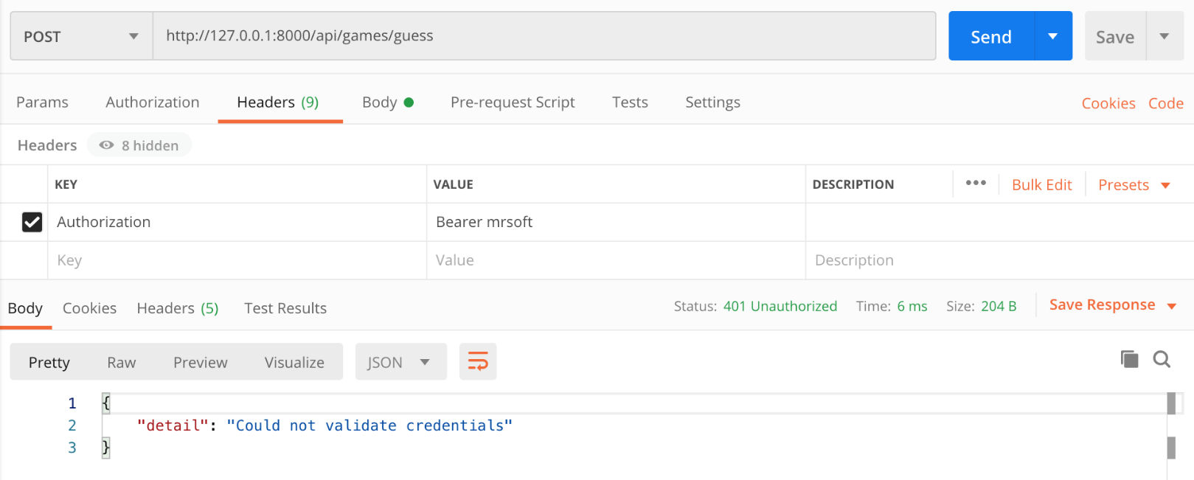
Token错误提示

Slide 58
15.8 通关模块设计

Slide 59
通关模块概述
通关页面设计

Slide 60
当用户通过关卡数大于游戏总关卡数时，表示用户已经通关，页面会跳转至通关页面。通关模块相对简单，只包括“告诉朋友”和“返回主页”两个按钮。单击“告诉朋友”按钮，可以分享给好友；单击“返回主页”按钮，则跳转至本游戏首页。

Slide 61
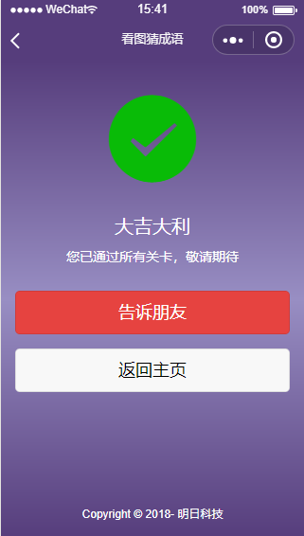
通关页面效果

Slide 62

通关模块流程图

Slide 63
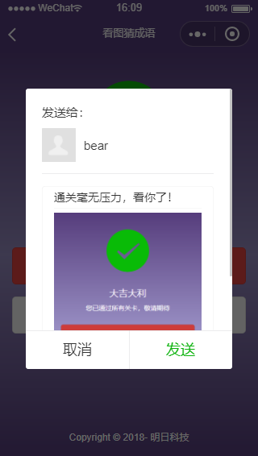
分享提示框效果

Slide 64
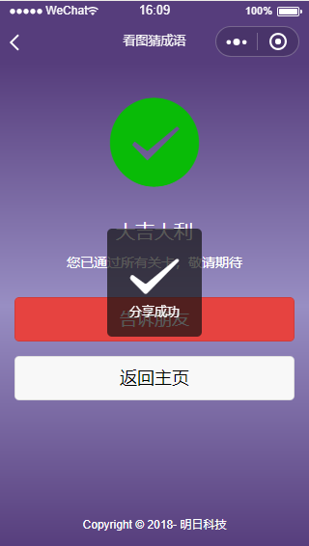
分享成功效果

Slide 65
15.9 排行榜模块设计

Slide 66
排行榜模块概述
排行榜页面设计
排行榜接口实现

Slide 67
用户可以在首页单击“排行榜”按钮，查看游戏的总排行榜。该模块主要显示通过关卡数排名前10的用户信息，包括用户排名、用户头像、用户昵称以及通关关卡数。我们可以通过查找user表，并根据user表的sesion字段进行排名，然后筛选10条数据。

Slide 68
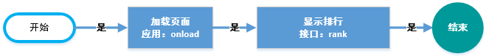
排行榜模块

Slide 69
排行榜模块页面效果

Slide 70
15.10 小结

Slide 71
小结
本章主要介绍如何使用FastAPI框架开发看图猜成语的微信小程序项目。在本项目中，我们重点讲解了小程序的页面布局和业务逻辑，包括微信授权、开始答题、进入下一题、查看排行榜、分享好友等功能。在实现这些功能时，使用了FastAPI作为后台为小程序提供接口支持。此外，重点介绍了如何使用HTTPTokenAuth进行Token验证以及相关接口的功能实现。

